Slide 1
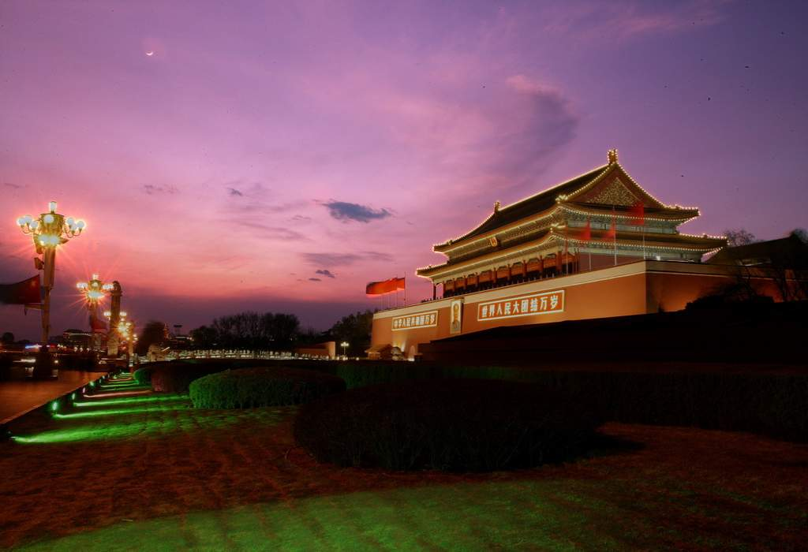

北 京
歌曲欣赏
课文导读
生字新词
图片资料
实践乐园

Slide 2


全文朗读
第一自然段
第二自然段
第三自然段
第四自然段
第五自然段

Slide 3
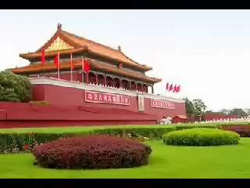

Slide 4
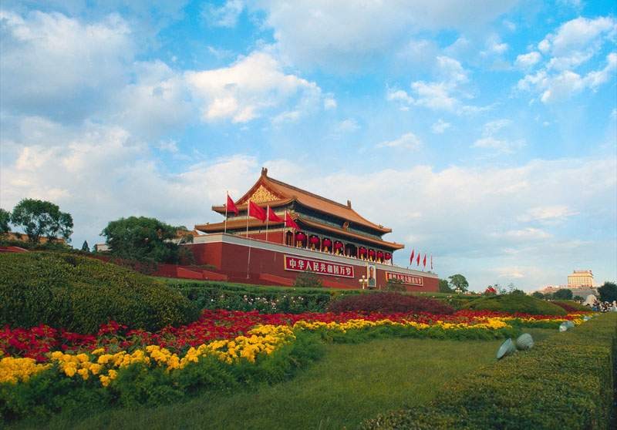

北京是我国的首都，是一座美丽的城市。

Slide 5
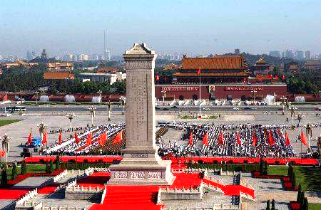
天安门在北京城的中央，红墙、黄瓦，又庄严，又美丽。天安门前面是宽阔的广场。广场中间矗立着人民英雄纪念碑。

Slide 6
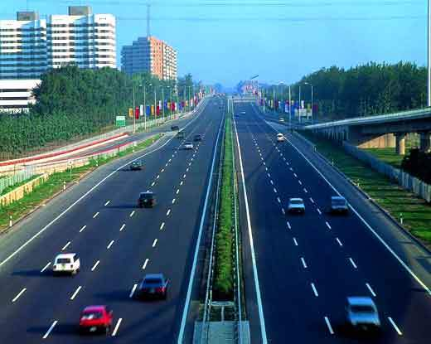
北京有许多又宽又长的柏油马路，道路两旁，绿树成荫，鲜花盛开。北京新建了许多立交桥。立交桥的四周有绿毯似的草坪和拼成图案的花坛。各种车辆在桥上桥下来来往往，川流不息。

Slide 7
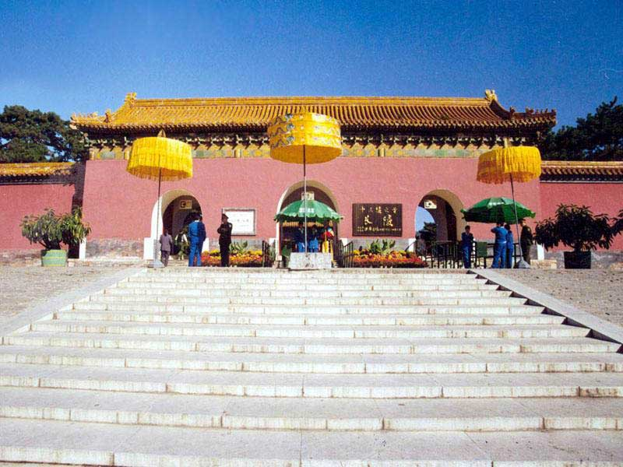
北京有许多名胜古迹和风景优美的公园，还有许多新建的高楼大厦。站在高处一看，全城到处是绿树，到处是大楼。

Slide 8
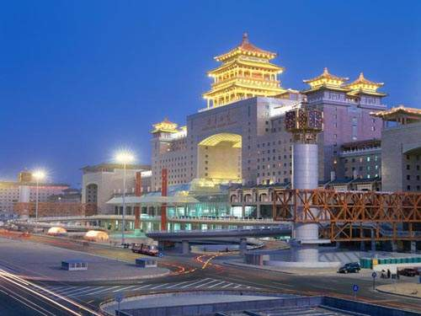
北京真美啊！我们爱北京，我们爱祖国的首都！

Slide 9


我会认
我会写
我会读
我会比

Slide 10

我会认
瓦
阔
瓦
央
阔
央
厦
厦
案
案
严
碑
严
拼
碑
拼
似
周
似
周
迹
坛
迹
坛

Slide 11

照我的样子写写吧！！
交
阴
市
旁
优
坛
城
央
国
图

Slide 12
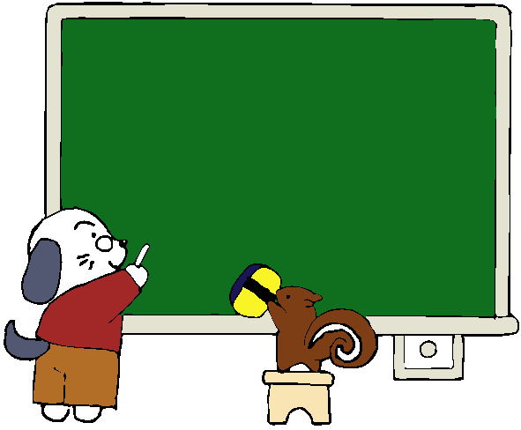
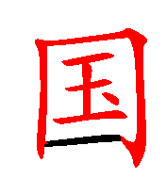
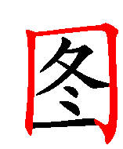
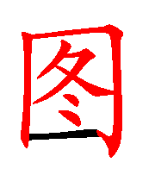
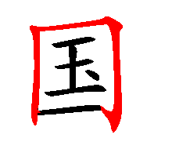
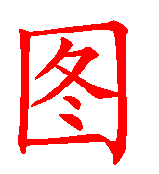
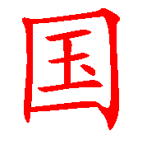
国
图

Slide 13


我 会 读
绿树成荫 鲜花盛开
风景优美 来来往往
高楼大厦 名胜古迹

Slide 14
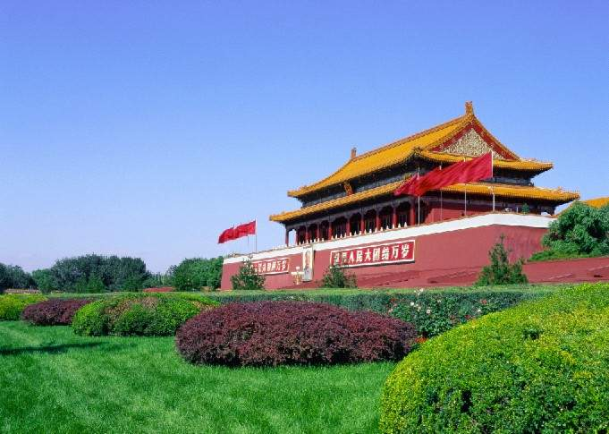
名胜古迹
游览胜地
现代建筑
民风民俗

Slide 15
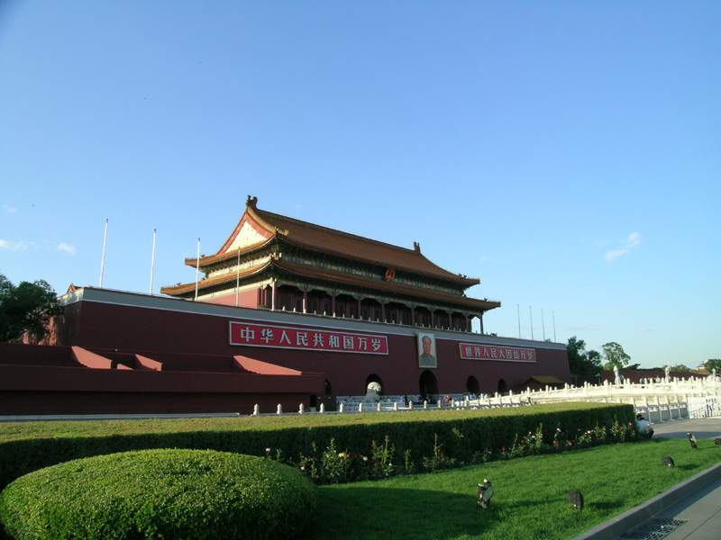
天安门

Slide 16
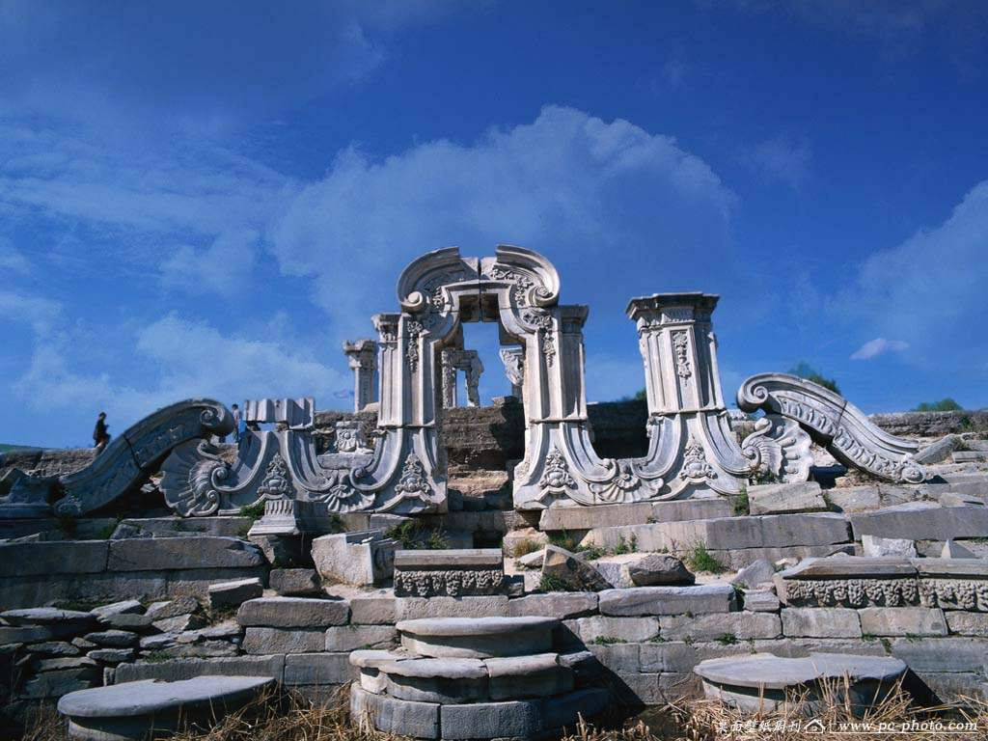
圆明园

Slide 17
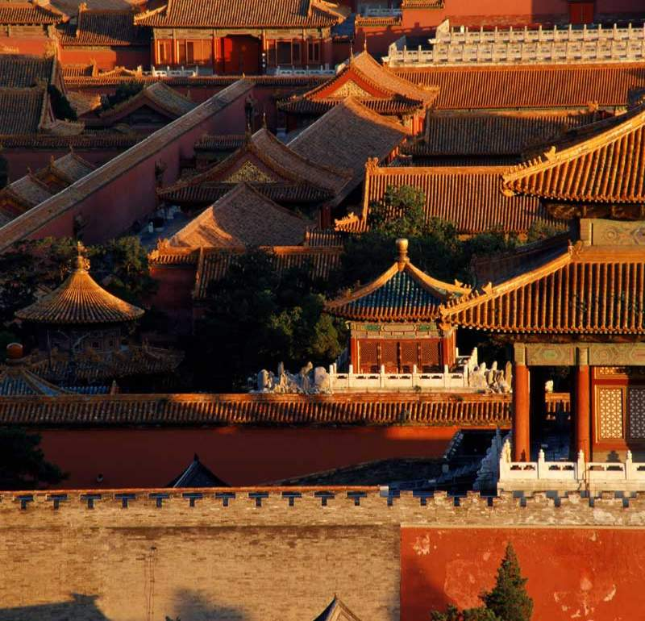
故宫

Slide 18
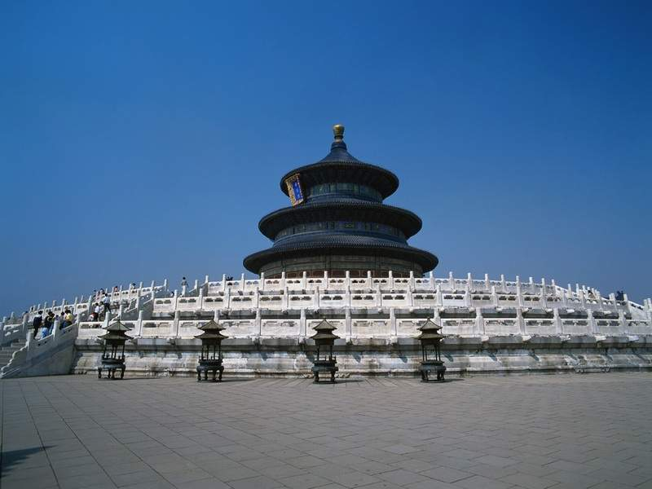
天坛

Slide 19
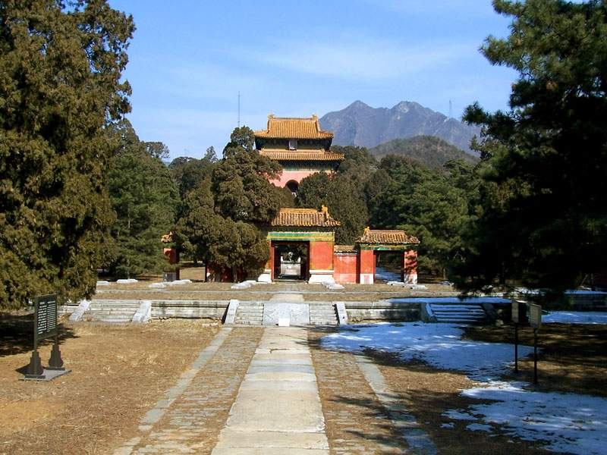
十三陵

Slide 20
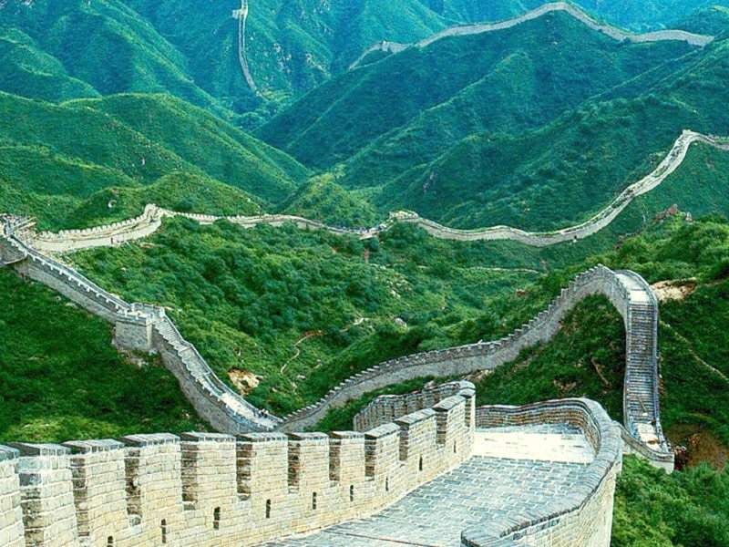
长城

Slide 21
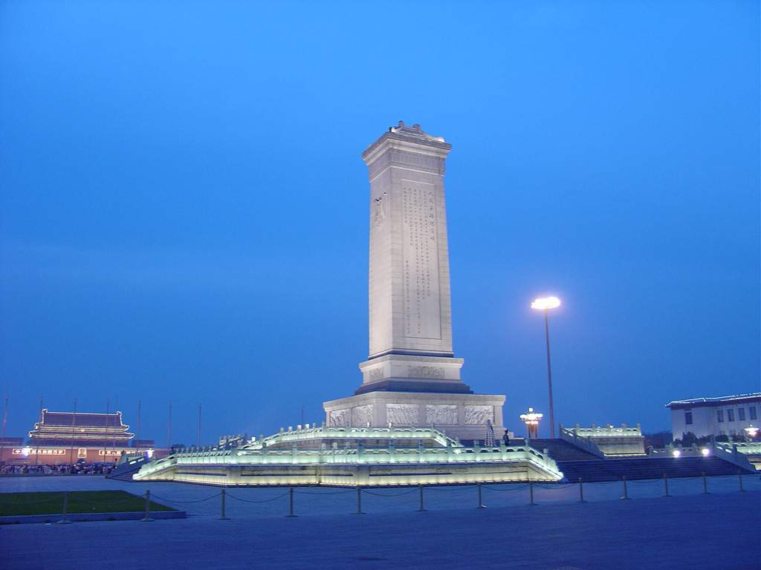
人民英雄纪念碑

Slide 22
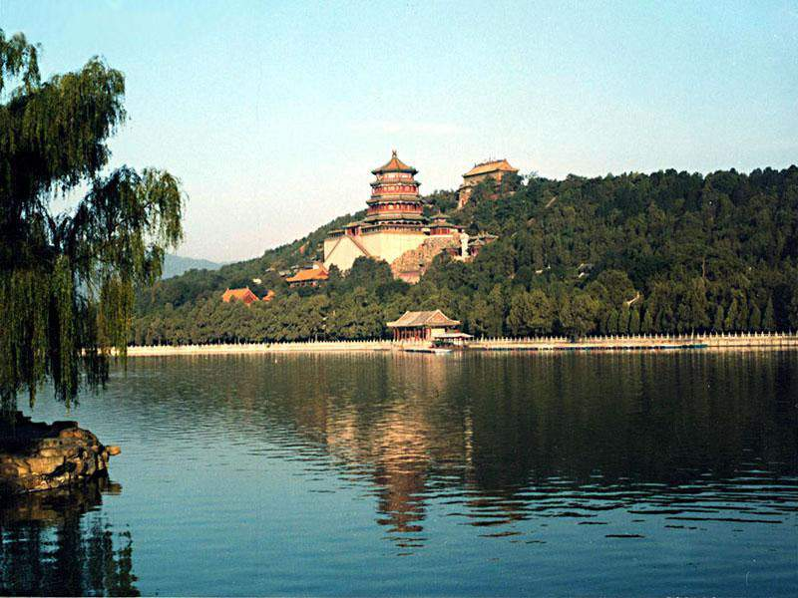
颐和园

Slide 23
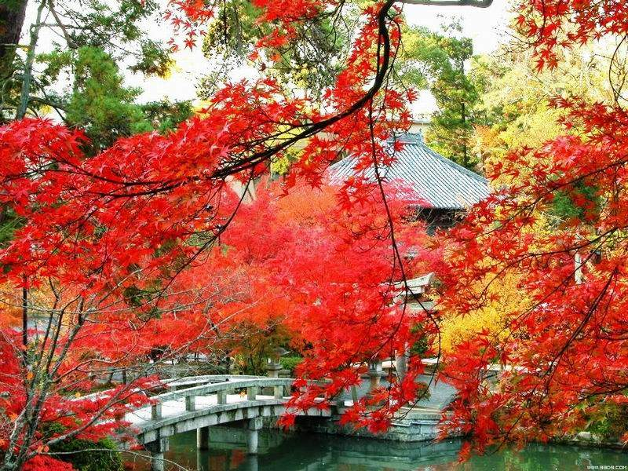
香山公园

Slide 24
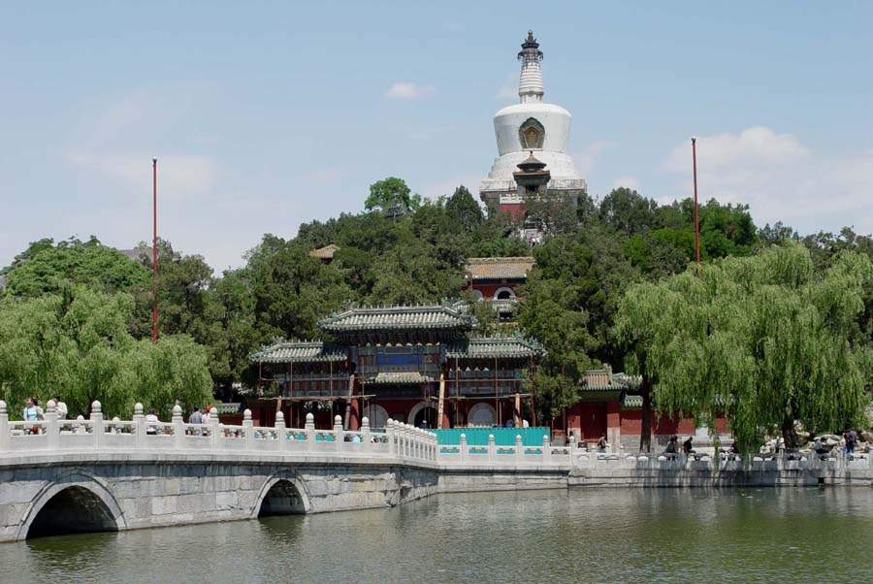
北海公园

Slide 25
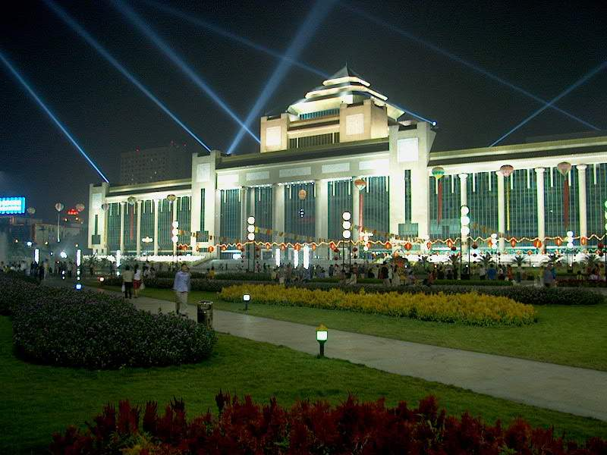
人民大会堂

Slide 26
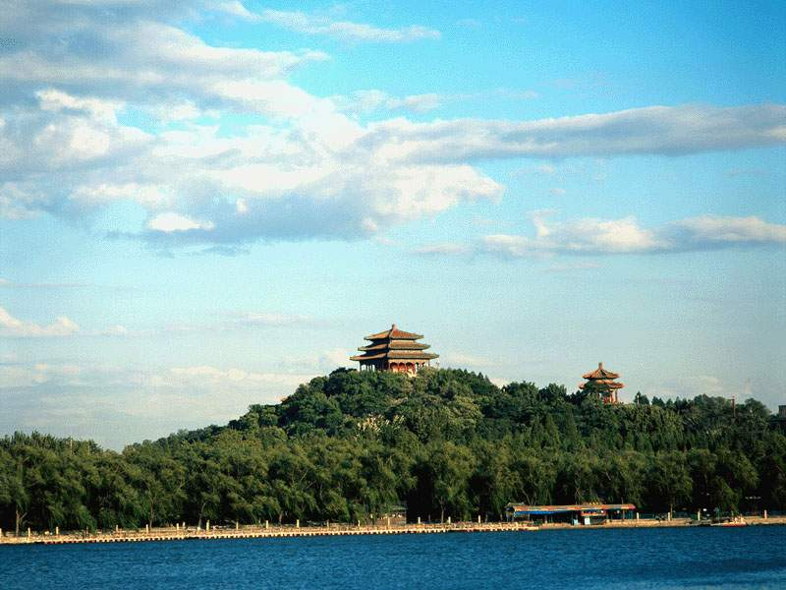
景山公园

Slide 27
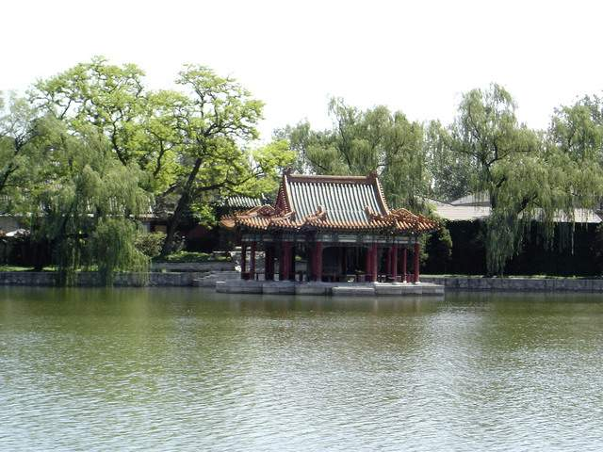
中南海

Slide 28
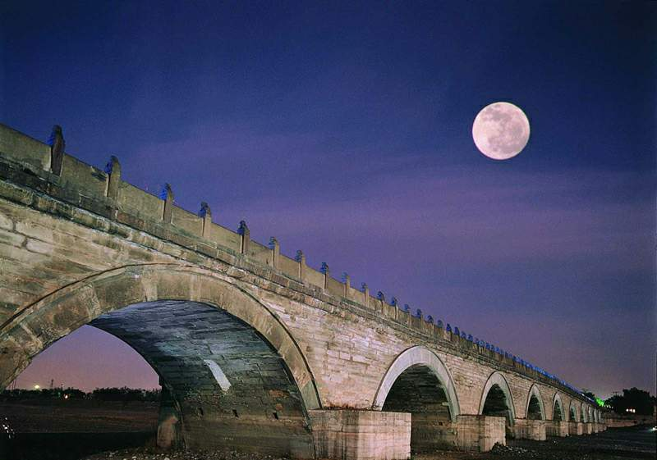
卢沟桥

Slide 29
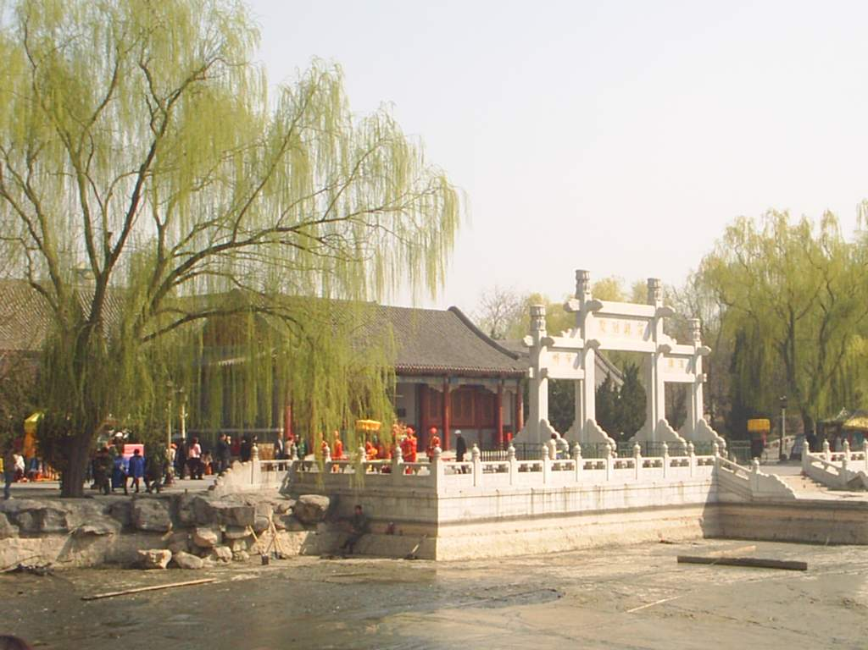
大观园

Slide 30
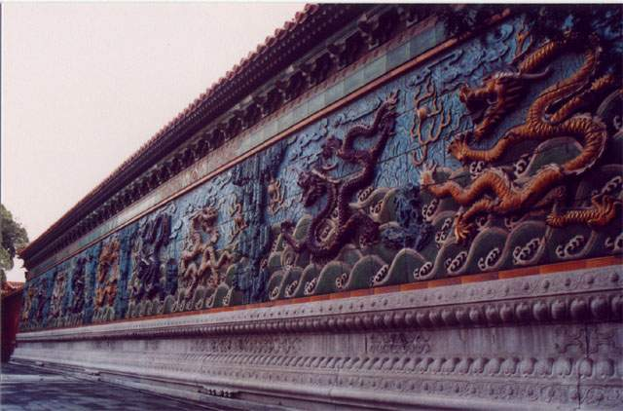
九龙壁

Slide 31
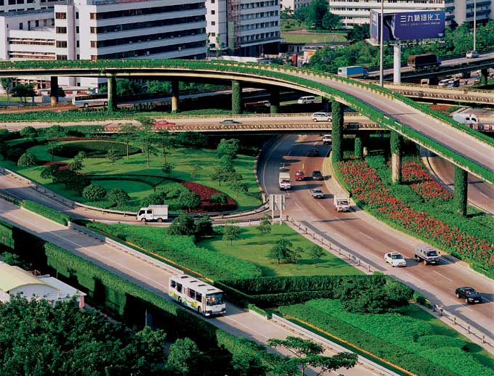
立交桥

Slide 32
柏油马路

Slide 33
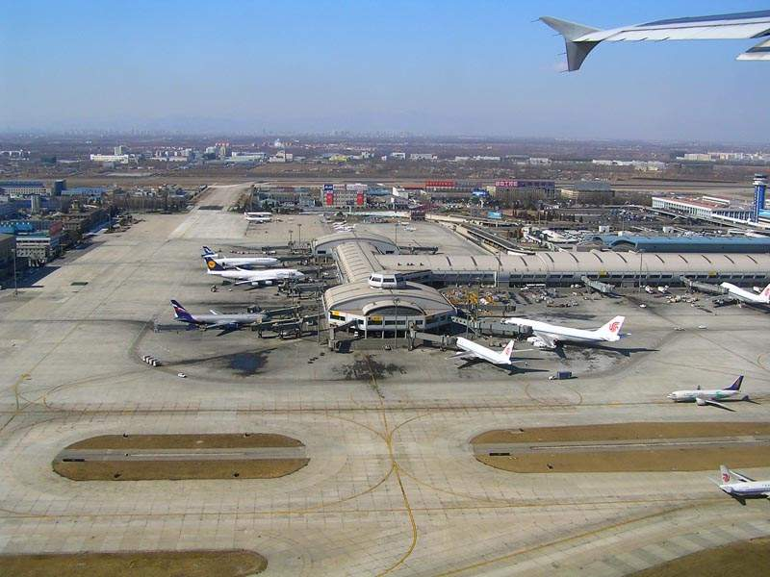
首都国际机场

Slide 34
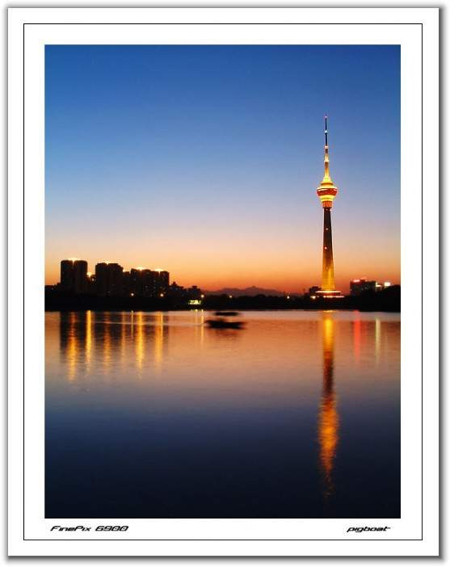
电视塔

Slide 35
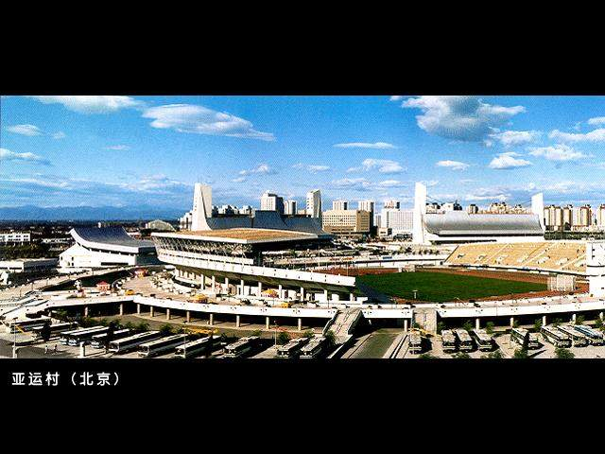
亚运村

Slide 36
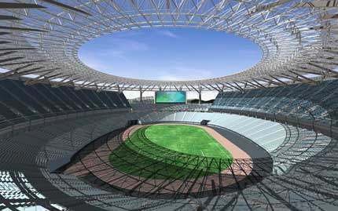
奥运会主赛场

Slide 37
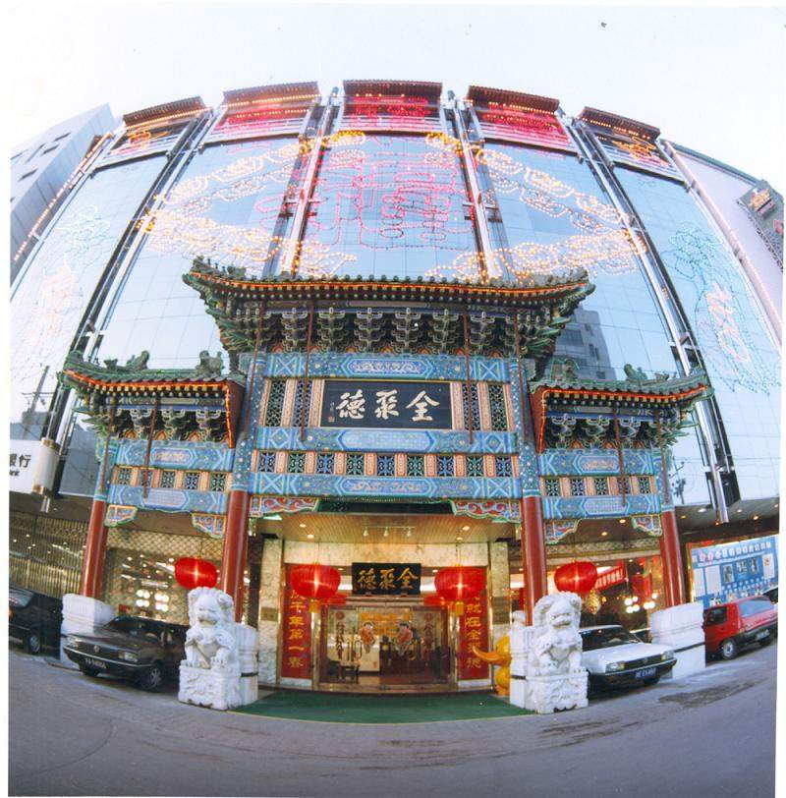
全聚德烤鸭

Slide 38
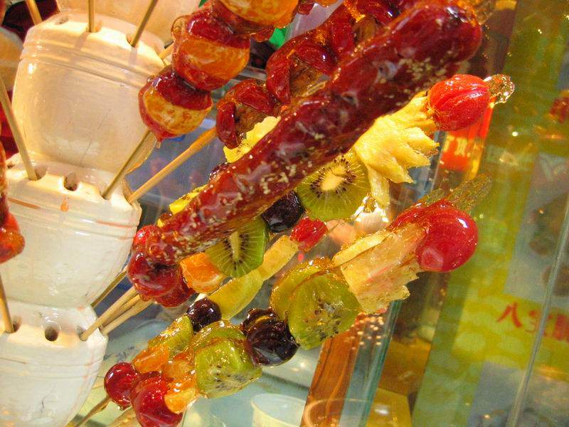
北京糖葫芦

Slide 39
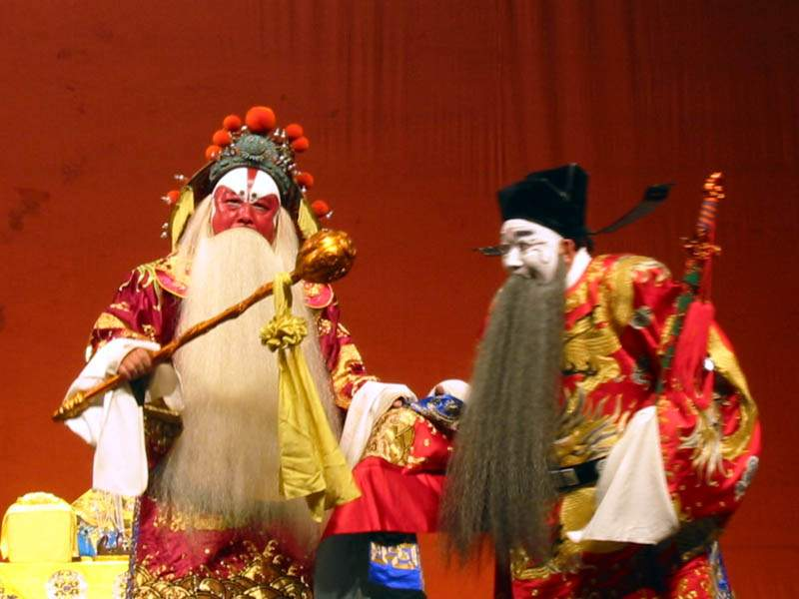
国粹京剧

Slide 40
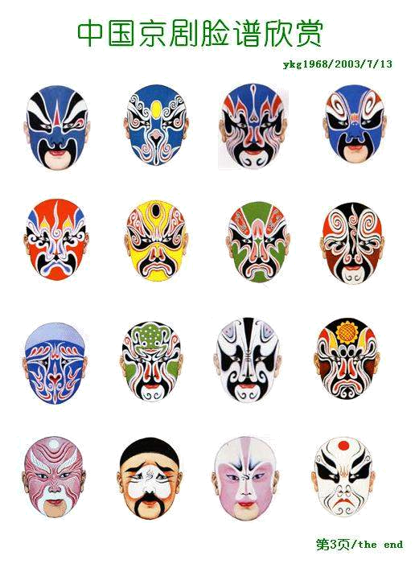
京剧脸谱

Slide 41
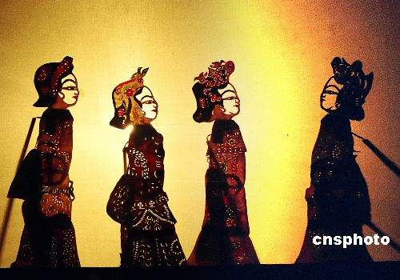
老北京皮影戏

Slide 42
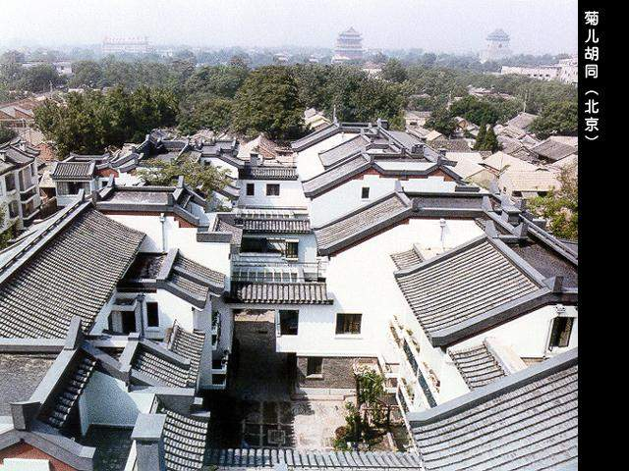
北京胡同 四合院

Slide 43

1、读读背背 有感情的朗读课文，背诵你自己喜欢的部分。
2、查查找找 搜集北京的资料，更多地了解北京。
3、画画说说 画出你心中美丽的北京，并说说北京的新变化。
4、夸夸写写 夸夸我的家乡，用几句话写出家乡的美。
实践乐园

Slide 44
